Slide 1
Projekt Końcowy
Dmytro Hrynenko
ZDtestPol130

Slide 2
Krótko o projekcie
Testowanie formularza rejestracyjnego (www.testit.pro)
Formularz zawiera takie pola jak: Imię, Nazwisko, e-mail, nip, regon, pesel, data urodzenia, plec, test captcha. Także zawiera check boxy: Rodo, OŚWIADCZENIE O ZGODZIE NA WYKORZYSTANIE DANYCH OSOBOWYCH, regulamin. I przycisk „zarejestruj”
Wedlug wymagan tworzyłem zestawy zestowe, scenariusze testowe, przypadki testowe zglaszalem bledy.
Ta informacja znajduje się w plikach exela, także w jirze i test railu.
Zrobilem testy w narzędziu Selenium IDE ( sklepy internetowe: X com, rozetka)

Slide 3
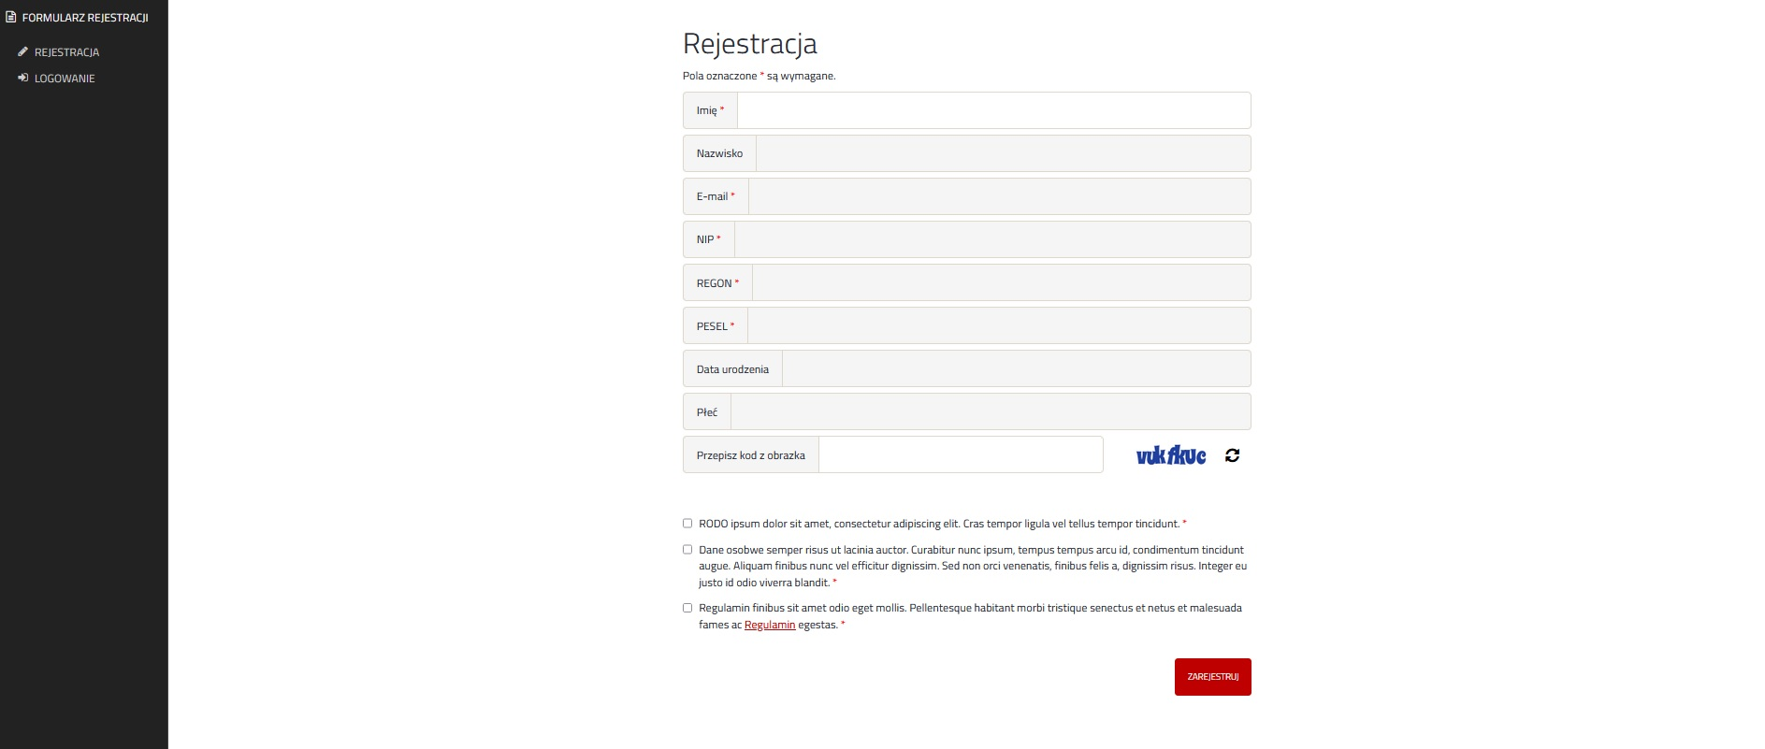
Formularz (testit.pro)

Slide 4
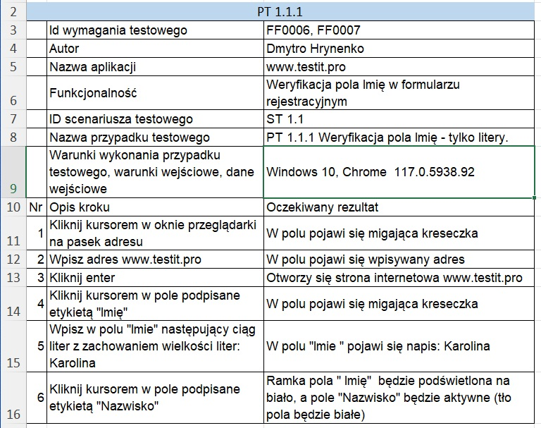
Przykład przypadku testowego w exelu

Slide 5
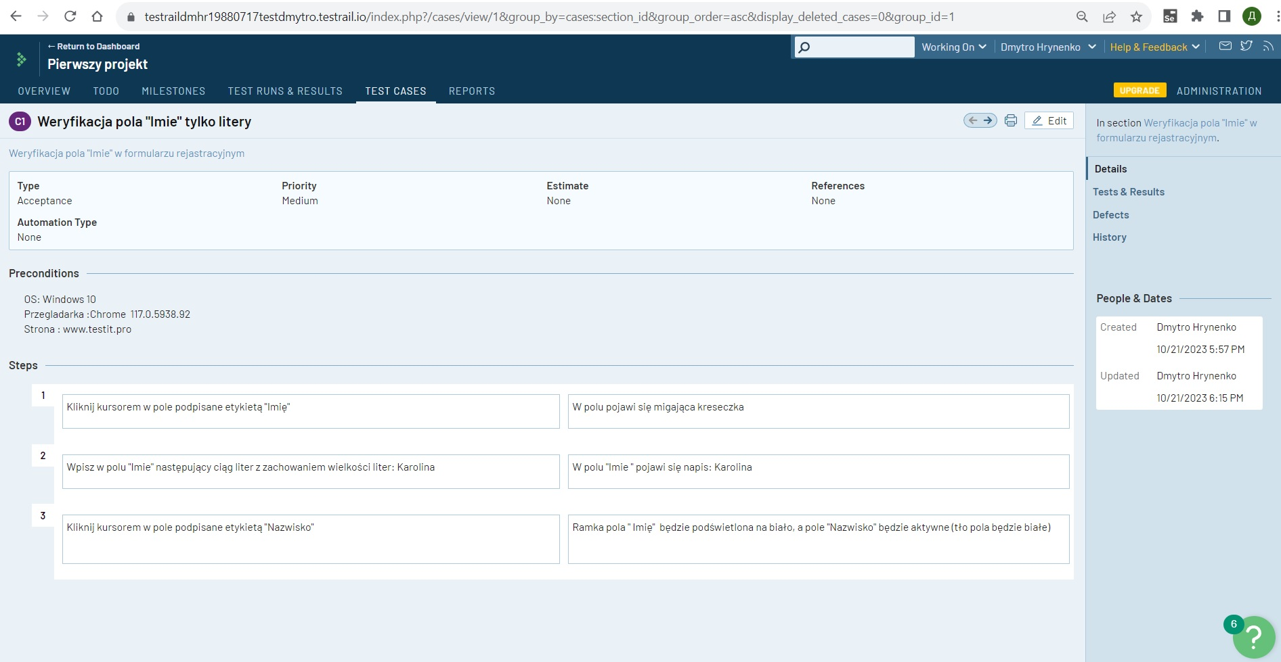
Przykład przypadku testowego w testrail

Slide 6
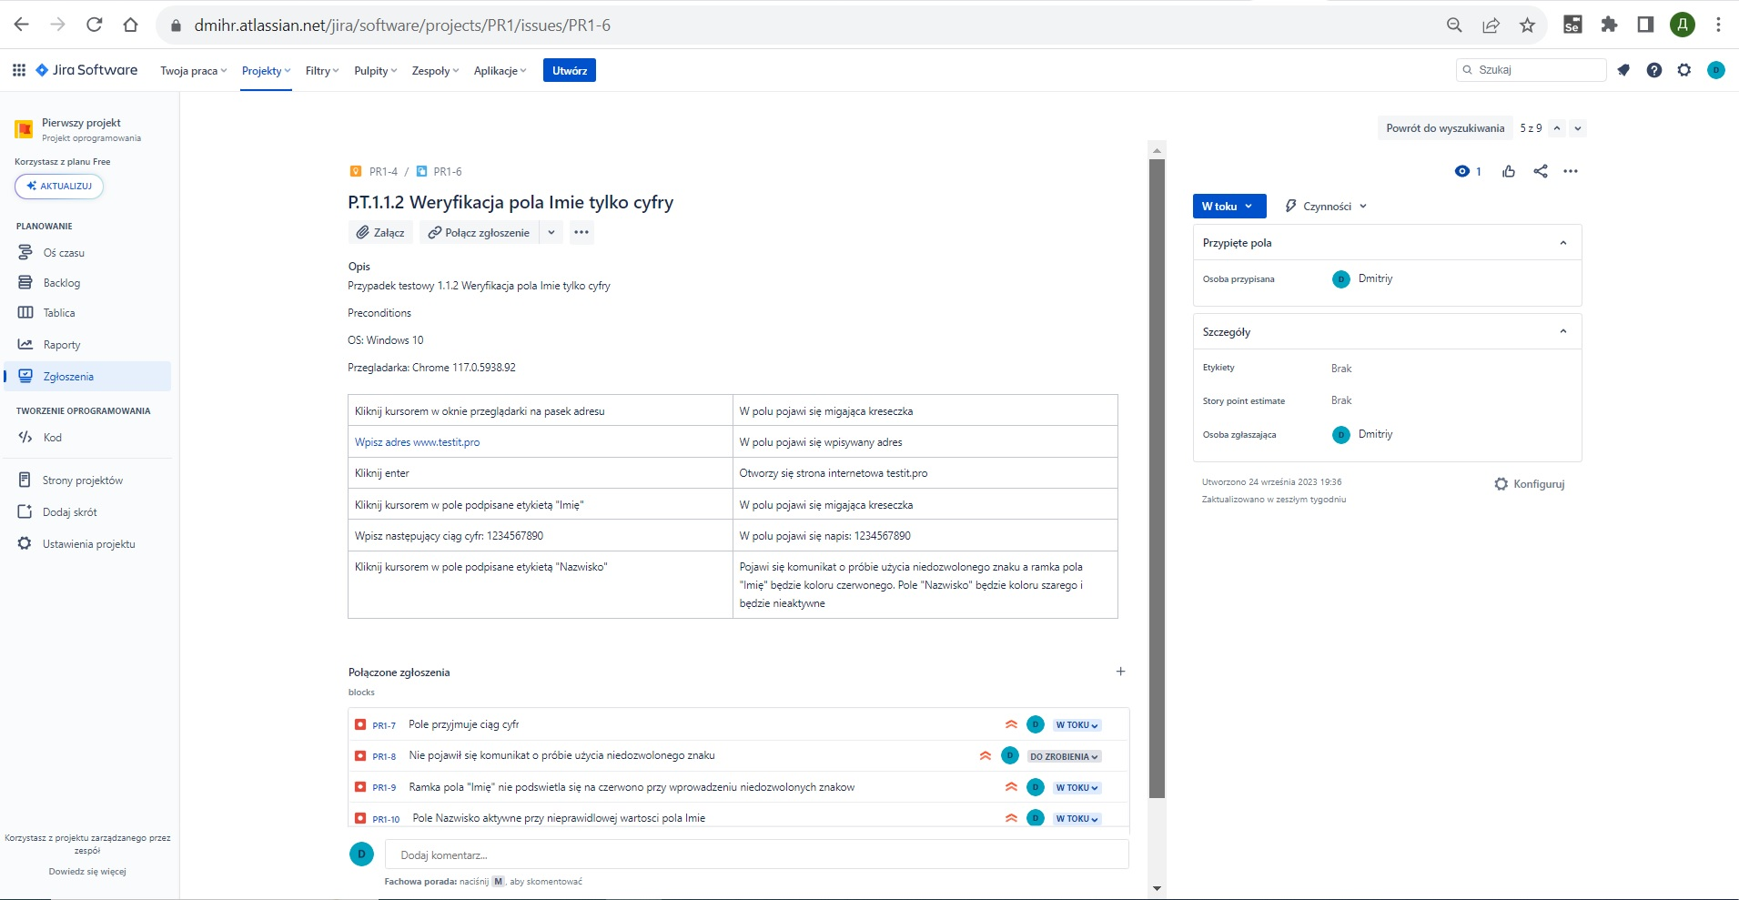
Przykład przypadku testowego w Jirze

Slide 7
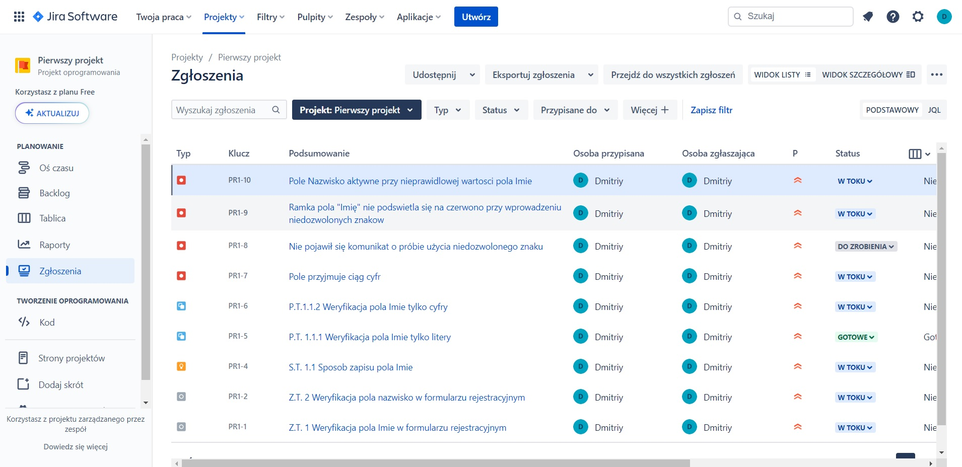
Przykład zgłaszania bledu w Jirze

Slide 8
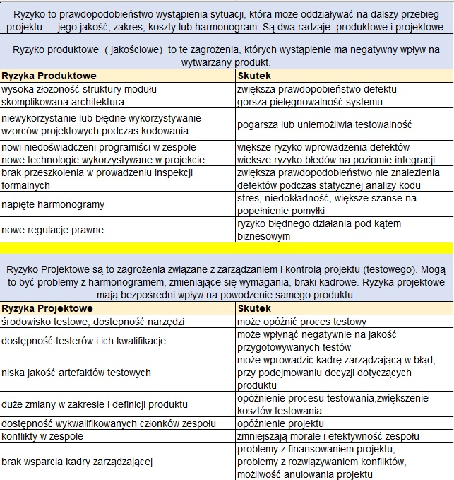
Ryzyka projektowe oraz produktowe

Slide 9
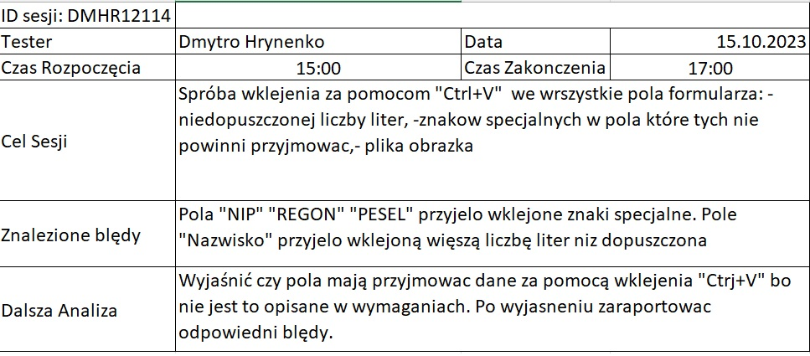
Sesja eksploracyjna

Slide 10
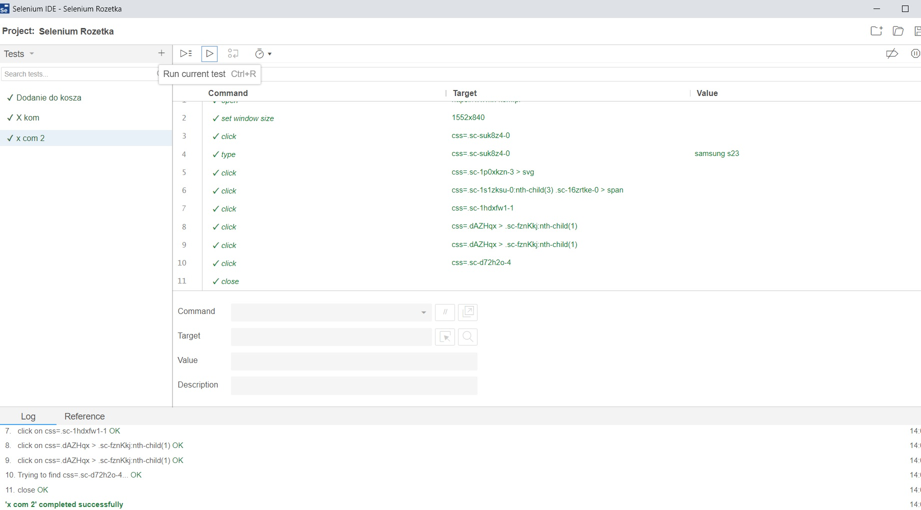
Roboczy proces tworzenia testu w selenium ide

Slide 11
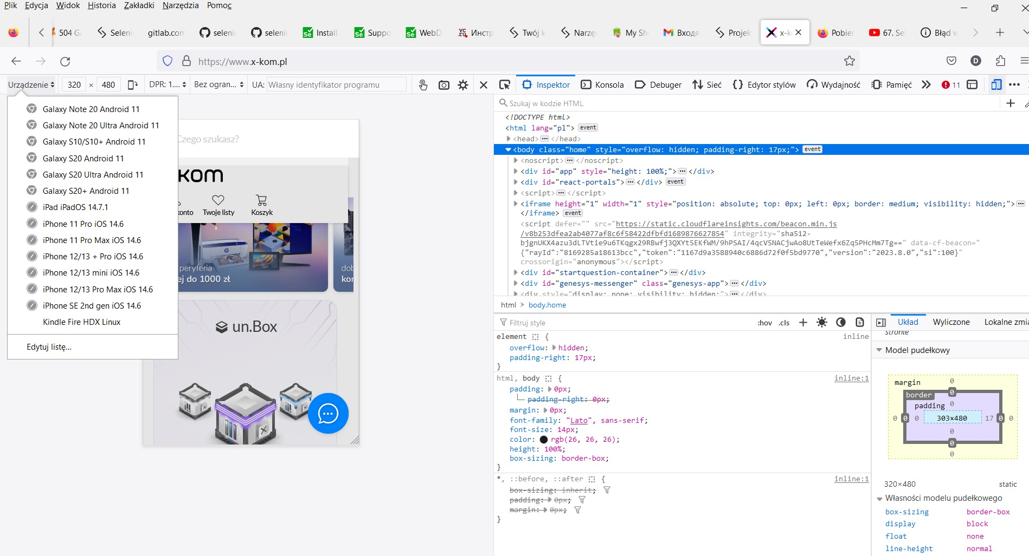
Przykład zmiany wyboru urządzenia na inne

Slide 12
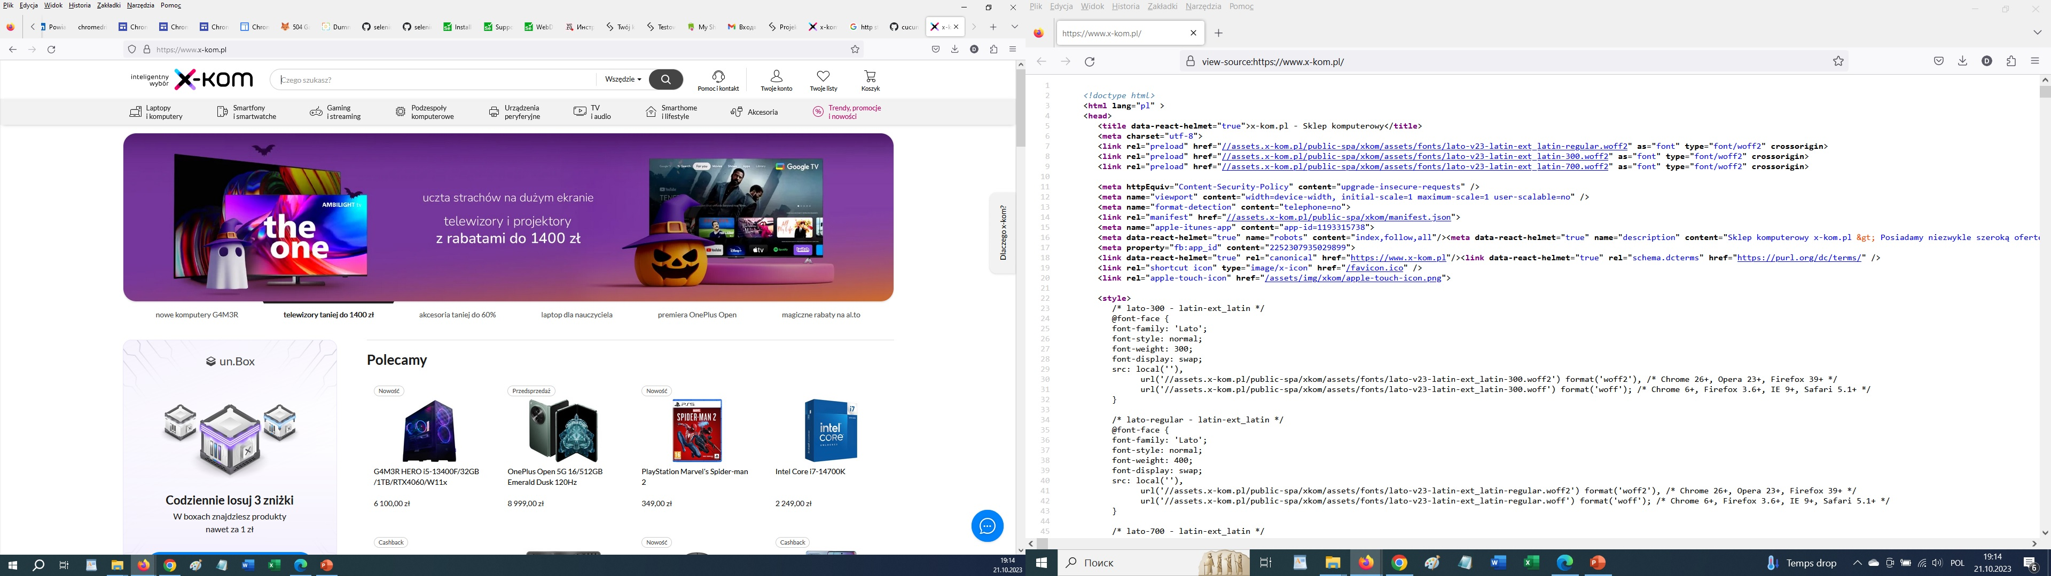
Przykład wyswitlenia zrodla strony

Slide 13
Api
Do testowania API uzywałem Postman
API to Interfejs programowania aplikacji
Aplikacje działają w architekturze klient - serwer.
Takim testowaniem jesteśmy w stanie przetestować interfejsy programowania aplikacji.
Cel - sprawdzenie funkcjonalności, niezawodności i bezpieczeństwa wywoływanych żądań.
Przed rozpoczęciem testowania API należy dokładnie przestudiować dokumentację interfejsów. Brak dokumentacji nie blokuje procesu testowego, ale może on być utrudniony ze względu na brak możliwości porównania do oczekiwanych wyników, a także na ryzyko, że przesłane dane nie będą do końca spełniały standardu.

Slide 14
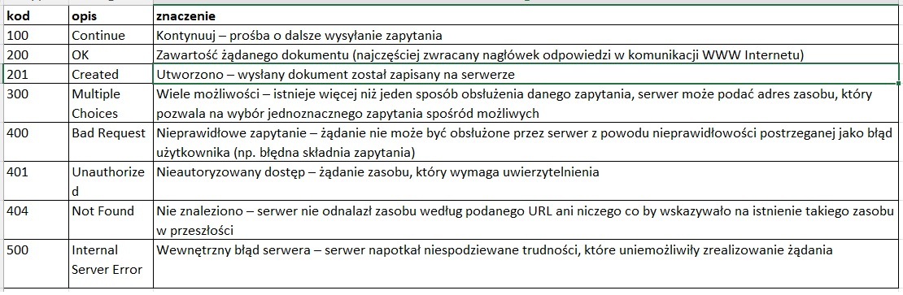
Skrocona Tablica statusow odpowiedzi http

Slide 15
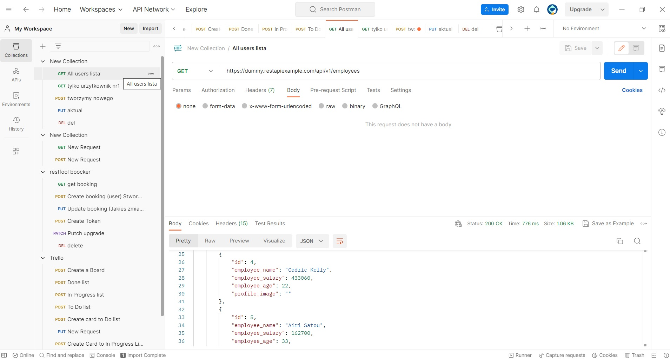
Testowanie metody typu „GET” Testowanie ilości zwróconych użytkowników.

Slide 16
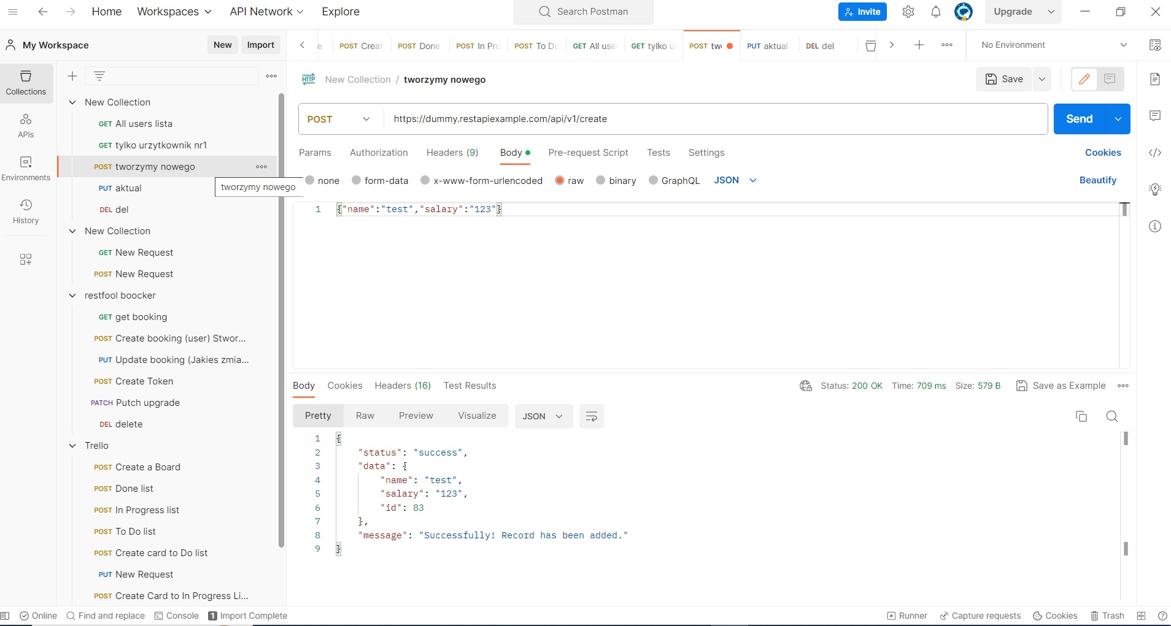
Testowanie metody typu „POST” Metoda typu POST ma za zadanie najczęściej wywołać jakąś akcje

Slide 17
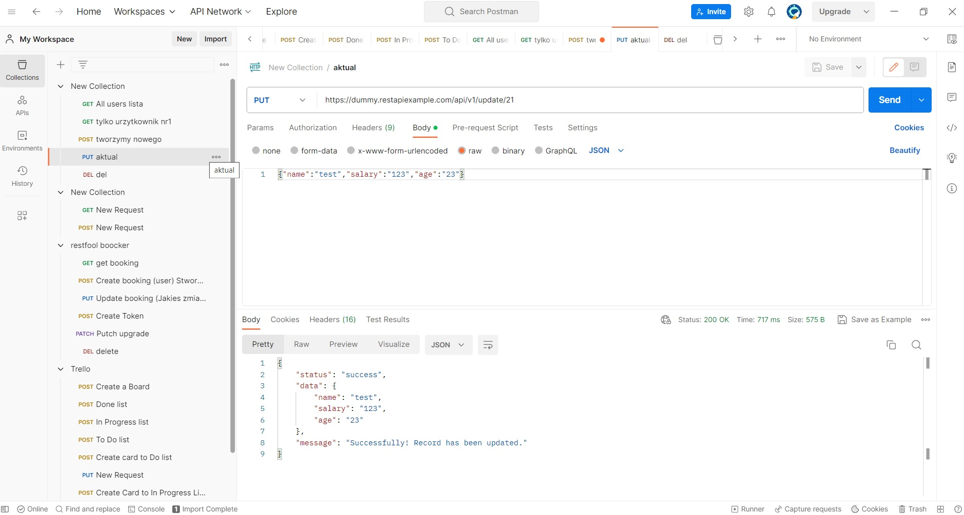
Testowanie metody typu „PUT” Żądanie typu PUT służy do aktualizacji

Slide 18
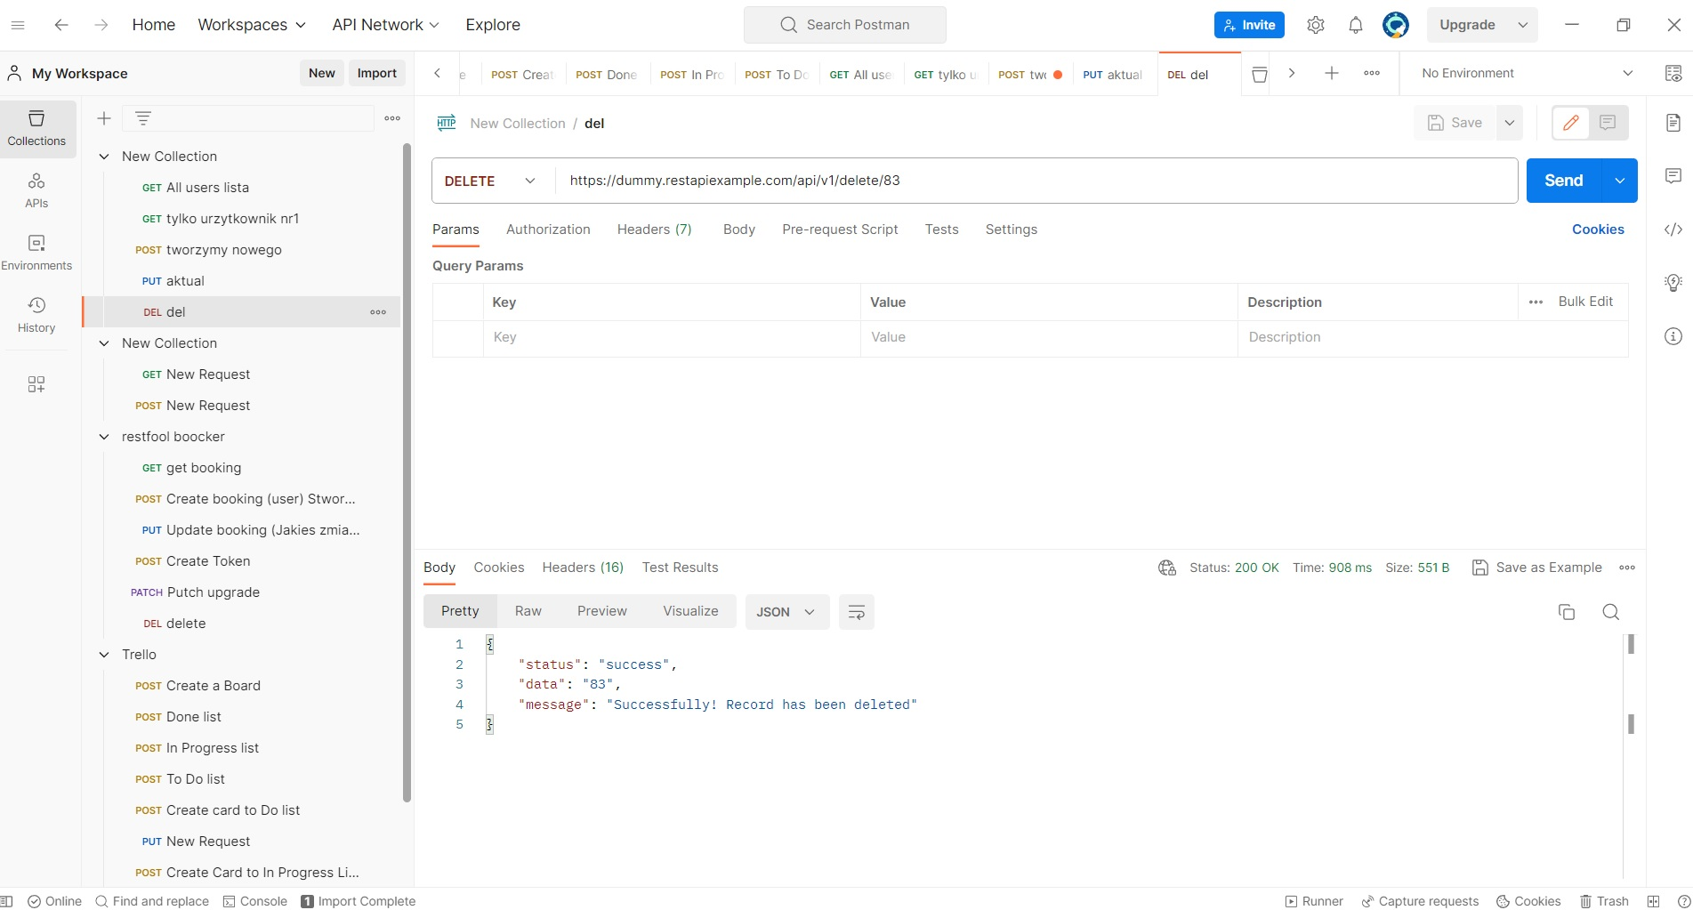
Testowanie metody typu „DELETE” Metoda DELETE pozwala na pozbycie się wybranego zasobu

